Slide 1
语文 四年级 下册
语文园地六

Slide 2
交流平台
遇到不懂的问题，应该怎样解决呢？
我通常会联系上下文，并结合生活经验来解决问题。

Slide 3
查资料可以帮助我们理解不懂的问题。如，为什么“从那块琥珀，我们可以推测发生在几万年前的故事详细情形”？我查资料知道了琥珀的形成需要几万年。
我是请教别人后知道的。

Slide 4
识字加油站
滨——宾（宾馆） 洁——吉（吉利） 减——咸（咸菜）
挑——兆（预兆） 挺——廷（宫廷） 预——予（赠予）
中——肿（肿胀） 介——阶（台阶） 止——趾（脚趾）
凡——巩（巩固） 正——政（政府） 刘——浏（浏览）

Slide 5
bīn
jí
xián
zhào
tíng
yǔ
宾
吉
咸
兆
廷
予
zhǒng
jiē
zhǐ
gǒng
zhèng
liú
肿
阶
趾
巩
政
浏

Slide 6
词句段运用
下面这些词语，有的是近几十年出现的，有的是在原有含义的基础上有了新的含义。选一两个你知道的，和同学交流。
云技术
桌面
多媒体
克隆
窗口
潜水
互联网
文件夹

Slide 7
云技术(Cloud technology)基于云计算商业模式应用的网络技术、信息技术、整合技术、管理平台技术、应用技术等的总称，可以组成资源池，按需所用，灵活便利。
多媒体是将计算机、电视机、录像机、录音机和游戏机等技术融为一体，形成电脑与用户之间可以相互交流的操作环境。
互联网,即广域网、局域网及单机按照一定的通讯协议组成的国际计算机网络。
生物体通过体细胞进行无性繁殖，复制出遗传性状完全相同的生命物质或生命体。

Slide 8
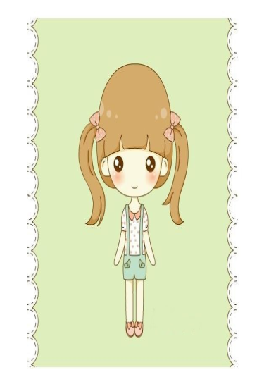
我知道窗口的意思：1. 墙上开的窗形的系的孔道孔，多用于售票、挂号、取药等；2. 比喻足以代表全貌的较小局部；3. 比喻保持彼此联系。
“桌面”原指桌子的面，包括固定的和活动的。现在又增添了主界的意思。比如手机的桌面就是开机后的那个界面或者是待机的时候的界面。

Slide 9
潜水的原意是为进行水下查勘、打捞、修理和水下工程等作业而在携带或不携带专业工具的情况下进入水面以下的活动。后潜水逐渐发展成为一项以在水下活动为主要内容，从而达到锻炼身体、休闲娱乐的目的的休闲运动，广为大众所喜爱。进入互联网时代后，大众又赋予了潜水新一层的含义，即在他人不知情的情况下，隐秘的观看共享信息或留言，而不主动表露自己身份、发布信息和回复他人信息的单独个体或行为。现逐渐用于网络。

Slide 10
文件夹是专门装整页文件用的，主要目的是为了更好的保存文件，使它整齐规范。普通计算机文件夹是用来协助人们管理计算机文件的，每一个文件夹对应一块磁盘空间，它提供了指向对应空间的地址，它没有扩展名，也就不像文件的格式用扩展名来标识。

Slide 11
●读句子，注意加点的部分，再照样子介绍一个事物。
地球上的第一种恐龙和狗一般大小，两条后退粗壮有力，能够支撑起整个身体。
如果把直径为1纳米的小球放到乒乓球上，相当于把乒乓球放在地球上，可见纳米有多么小。
有一种叫作“碳纳米管”的神奇材料，比钢铁结实百倍。

Slide 12
点拨
这几个句子都是把人们不熟悉的事物和人们非常熟知的身边事物进行比较，便于读者理解内容，通俗易懂。

Slide 13
我会写
秦兵马俑中面积达19120平方米，足有两个半篮球场那么大。

Slide 14
日积月累
江畔独步寻花
[唐]杜甫
黄师塔前江水东，
春光懒困倚微风。
桃花一簇开无主，
可爱深红爱浅红？

Slide 15
江畔独步寻花
[唐]杜甫
黄师塔前江水东，春光懒困倚微风。
桃花一簇开无主，可爱深红爱浅红？
注释
黄师塔：和尚所葬之塔。 懒困：疲倦困怠。
无主：自生自灭，无人照管和玩赏。
爱：一作“映”，一作“与”。

Slide 16
赏析
“黄师塔前江水东”，写具体的地点。“春光懒困倚微风”则写自己的倦态，春暖人易懒倦，所以倚风小息。但这为的是更好地看花，看那“桃花一簇开无主，可爱深红爱浅红”。这里叠用爱字，爱深红，爱浅红，爱这爱那，应接不暇，但又是紧跟着“开无主”三字来的。“开无主”就是自由自在地开，尽量地开，大开特开，所以下句承接起来更显出绚烂绮丽，诗也如锦似绣。

Slide 17
我会积累
江畔独步寻花(其六)
[唐]杜甫
黄四娘家花满蹊，
千朵万朵压枝低。
留连戏蝶时时舞，
自在娇莺恰恰啼。

